Slide 1
Bài tập PowerPoint 03 Giới thiệu 1 chút về ban thẩn

Slide 2
Thông tin cá nhân
Họ và tên: Vũ Quang Việt
Ngày sinh: 23/05/2007
Nơi sinh: Hà Lội Lớp: CNTT4
Trường: Học viện Bưu chính viễn thông

Slide 3
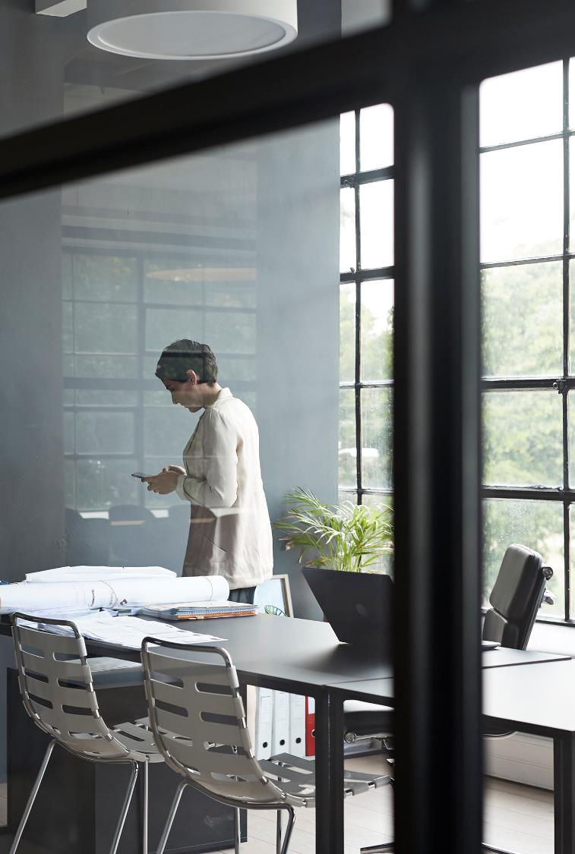
趣味
趣味に関して言えば、実際には多くの人と同じくらい単純で、音楽を聴いたり映画を見たりするだけです。音楽といえば、どの階でも踊る、上手であればいつも音楽を聴くのがモットーで、私生活は聞くのではなく、Jさんのように暗いと...やはり難しい。私の映画の好みも、純粋なアクション、ロマンティックコメディ、ダークディープファンタジーから人間哲学の脳痛まで、非常に多様です。

